Slide 1

Sintaxis del Lenguaje

Slide 2
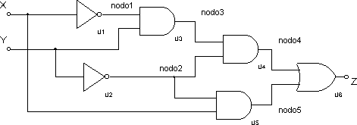
DESCRIPCIONES ESTRUCTURALES
Las descripciones estructurales son útiles cuando se trata de diseños jerárquicos. Este ejemplo pretende mostrar como son este tipo de descripciones, aunque no es una aplicación práctica utilizar este estilo con circuitos sencillos.
#SomosUAEMéx

Slide 3
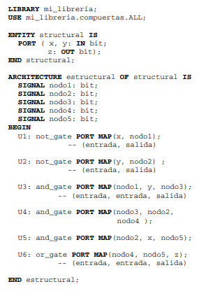
Ejemplo
Esta descripción utiliza entidades descritas y compiladas previamente dentro del paquete "compuertas" de la librería "mi_librería". Una descripción estructural es similar a un netlist de PSPICE. Se declaran los componentes que se utilizan y después, mediante los nombres de los nodos, se realizan las conexiones entre compuertas.
#SomosUAEMéx

Slide 4
COMPONENTES
Un componente representa a una entidad declarada en un diseño o librería, la utilización de componentes es útil en diseños jerárquicos como se mostró en el ejemplo anterior. Para poder utilizar una entidad que está dentro de otro diseño, es necesario llamar la librería y el paquete dentro del cual se encuentra esta entidad.
#SomosUAEMéx

Slide 5
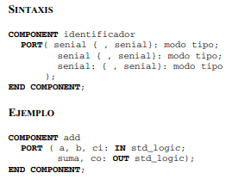
DECLARACIÓN DE COMPONENTES
La declaración de componentes se realiza dentro de paquetes o en la región declarativa de una arquitectura. Es preferible declarar componentes dentro de los paquetes ya que estos son reutilizables, y por esta razón sólo se verán declaración de componentes dentro de paquetes y no en arquitecturas, aunque también sea posible. A continuación se muestra la sintaxis de declaración de componentes.
#SomosUAEMéx

Slide 6
INSTANCIACIÓN DE COMPONENTES
La instanciación de componentes es una instrucción concurrente que especifica la interconexión de las señales del componente dentro del diseño en el que está siendo utilizado. Existen dos formas de hacer la instanciación de componentes: por asociación de identificadores o asociación por posición.
#SomosUAEMéx

Slide 7
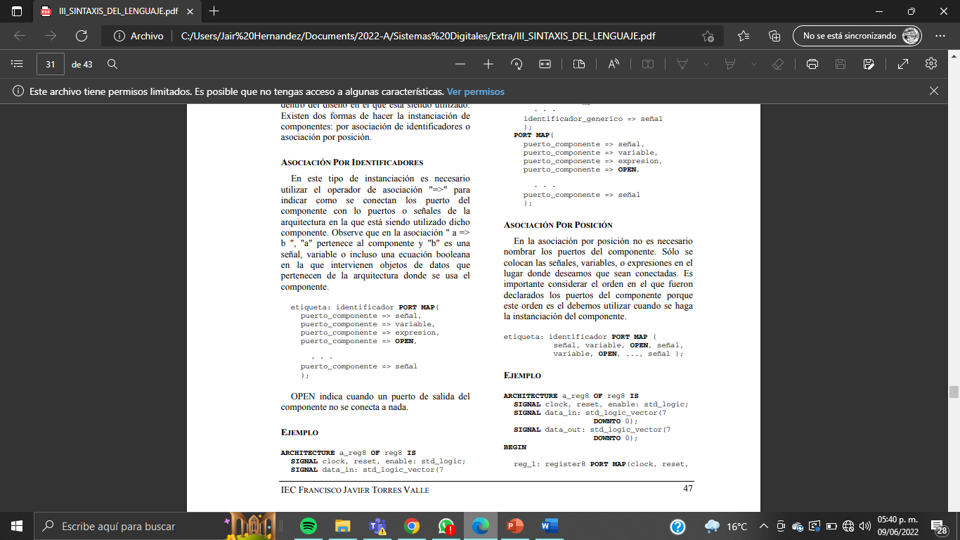
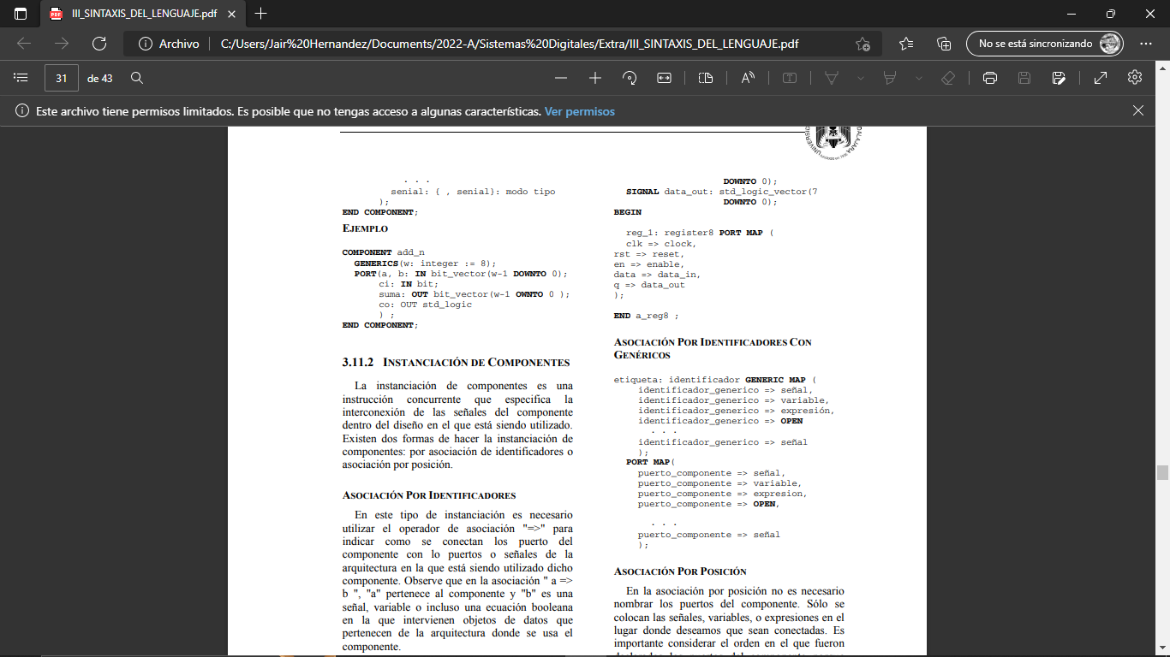
ASOCIACIÓN POR IDENTIFICADORES
En este tipo de instanciación es necesario utilizar el operador de asociación "=>" para indicar como se conectan los puerto del componente con lo puertos o señales de la arquitectura en la que está siendo utilizado dicho componente. Observe que en la asociación " a => b ", "a" pertenece al componente y "b" es una señal, variable o incluso una ecuación booleana en la que intervienen objetos de datos que pertenecen de la arquitectura donde se usa el componente.
#SomosUAEMéx

Slide 8
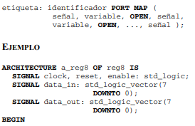
ASOCIACIÓN POR POSICIÓN
En la asociación por posición no es necesario nombrar los puertos del componente. Sólo se colocan las señales, variables, o expresiones en el lugar donde deseamos que sean conectadas. Es importante considerar el orden en el que fueron declarados los puertos del componente porque este orden es el debemos utilizar cuando se haga la instanciación del componente.
#SomosUAEMéx

Slide 9
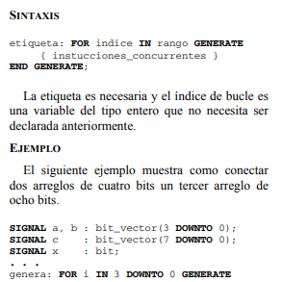
SENTENCIAS DE GENERACIÓN
Las sentencias de generación de componentes permiten crear una o más copias de un conjunto de interconexiones, lo cual facilita el diseño de circuitos mediante descripciones estructurales.
FOR.. GENERATE
Esta instrucción genera un número finito de conexiones o de instrucciones concurrentes mediante rango discreto.
El uso más común de las instrucciones de generación es para crear múltiples copias de componentes y procesos. En el siguiente ejemplo se muestra como utilizar estas instrucciones con componentes.
#SomosUAEMéx

Slide 10
SUBPROGRAMAS
Los subprogramas son secuencias independientes de instrucciones y declaraciones que pueden ser llamadas en repetidas ocasiones dentro de una arquitectura, proceso, o cuerpo de un paquete en VHDL. Existen dos tipos de subprogramas: procedimientos y funciones.
Desde el punto de vista del hardware, un llamado a un subprograma es similar a la instanciación de un componente, con la diferencia que el subprograma forma parte del circuito en el cual esta siendo utilizado. La instanciación de un componente o módulo, implica la síntesis de dos o más niveles de jerarquía en el diseño. Un subprograma sintetizado generalmente es un único circuito combinacional (utilícese un proceso si se desea crear un circuito secuencial).
Los subprogramas se declaran habitualmente en paquetes y los cuerpos de dichos subprogramas son implementados en el cuerpo del paquete en el que fueron declarados.
#SomosUAEMéx

Slide 11
PROCEDIMIENTOS
Un procedimiento es un algoritmo que puede regresar uno o varios valores y que, además, puede o no tener parámetros. Estos se utilizan generalmente para descomponer grandes descripciones comportamentales en pequeñas secciones, las cuales a su vez pueden ser utilizadas por distintos procesos dentro de la descripción.
Los parámetros que se utilizan en el llamado de un procedimiento deben ser constantes, variables, o señales. Además, también debe especificarse el modo ya sea IN, OUT, o INOUT. A menos que se especifique, un parámetro se considera como una constante si se utiliza en el modo IN, y por omisión una variable si se utiliza el modo INOUT o OUT.
#SomosUAEMéx

Slide 12
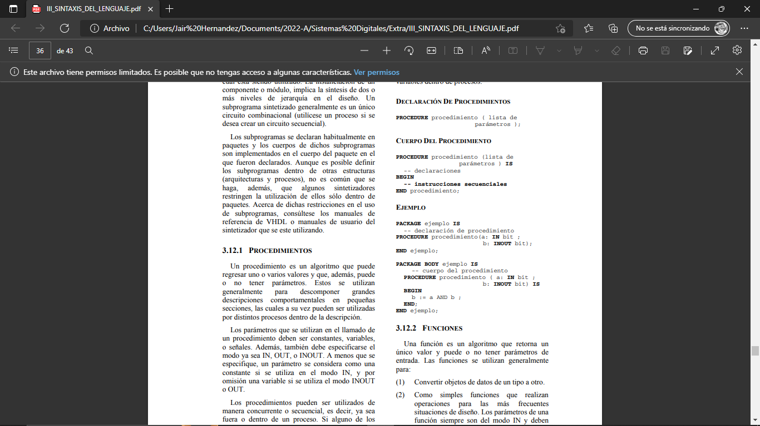
PROCEDIMIENTOS
#SomosUAEMéx

Slide 13
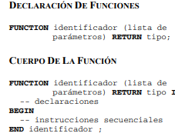
FUNCIONES
Una función es un algoritmo que retorna un único valor y puede o no tener parámetros de entrada. Las funciones se utilizan generalmente para:
Convertir objetos de datos de un tipo a otro.
Como simples funciones que realizan operaciones para las más frecuentes situaciones de diseño. Los parámetros de una función siempre son del modo IN y deben ser señales o constantes. Además, cualquier variable declarada dentro de la función existe solamente dentro de la función.
#SomosUAEMéx

Slide 14
LLAMADO A SUBPROGRAMAS
Como ya mencionamos un subprograma puede tener o no tener parámetro. Además, en la declaración de un subprograma se define el nombre, modo, y tipo de dato para cada parámetro. Cuando el subprograma es llamado, cada parámetro recibe un valor. El valor que recibe el parámetro (con su tipo correspondiente) puede ser el resultado de una expresión, el valor de un variable, o de una señal. El modo en el que es declarado el parámetro especifica la forma en que puede ser utilizado, similar a los puertos en una entidad.
IN: lectura.
OUT: escritura.
INOUT: lectura y escritura.
#SomosUAEMéx

Slide 15
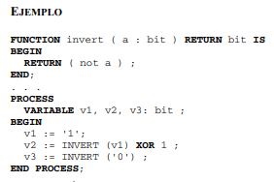
LLAMADO A FUNCIONES
Una función es llamada por su nombre y utiliza los parámetros que le son dados. Las funciones regresan un único valor.
La instrucción RETURN termina un subprograma. Si el subprograma es una función es necesario utilizar la instrucción RETURN, en el caso de los procedimientos es opcional. La sintaxis es la siguiente.
RETURN expresión; -- Funciones
RETURN; -- Procedimientos
#SomosUAEMéx

Slide 16
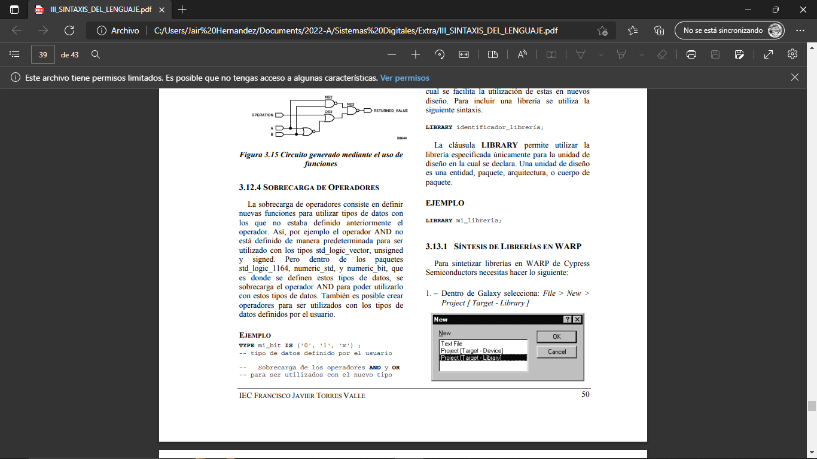
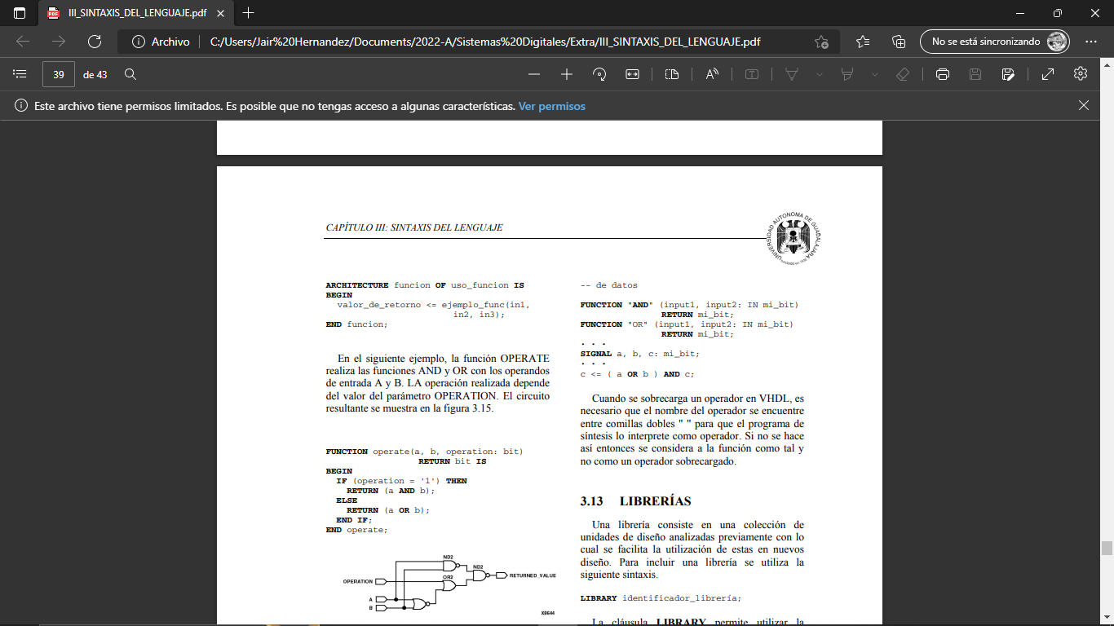
SOBRECARGA DE OPERADORES
La sobrecarga de operadores consiste en definir nuevas funciones para utilizar tipos de datos con los que no estaba definido anteriormente el operador. Así, por ejemplo el operador AND no está definido de manera predeterminada para ser utilizado con los tipos std_logic_vector, unsigned y signed. Pero dentro de los paquetes std_logic_1164, numeric_std, y numeric_bit, que es donde se definen estos tipos de datos, se sobrecarga el operador AND para poder utilizarlo con estos tipos de datos. También es posible crear operadores para ser utilizados con los tipos de datos definidos por el usuario.
#SomosUAEMéx

Slide 17
LIBRERÍAS
Una librería consiste en una colección de unidades de diseño analizadas previamente con lo cual se facilita la utilización de estas en nuevos diseño. Para incluir una librería se utiliza la siguiente sintaxis.
LIBRARY identificador_librería;
La cláusula LIBRARY permite utilizar la librería especificada únicamente para la unidad de diseño en la cual se declara. Una unidad de diseño es una entidad, paquete, arquitectura, o cuerpo de paquete.
#SomosUAEMéx

Slide 18
PAQUETES
Un paquete en VHDL es una colección de declaraciones que pueden ser utilizadas por otras descripciones en VHDL. Un paquete en VHDL consiste de dos secciones: la declaración del paquete y el cuerpo del paquete.
Para incluir un paquete en otra descripción se sigue la siguiente sintaxis:
USE libreria.identificador_paquete.ALL ;
De esta manera el paquete indicado es visible para la unidad de diseño en la cual está siendo utilizado. Mediante "ALL" indicamos que deseamos incluir todas las declaraciones de funciones, componentes, tipos de datos, subtipos de datos, procedimientos, etc. que encuentren en dicho paquete.
#SomosUAEMéx

Slide 19
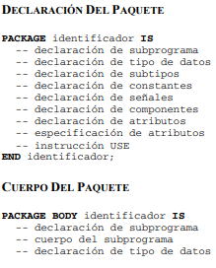
DECLARACIÓN DEL PAQUETE
En la declaración del paquete se hace mención de todo aquello que puede ser utilizado por otras descripciones cuando se incluye el paquete. El cuerpo del paquete proporciona definiciones y declaraciones adicionales, así como la descripción completa de funciones y procedimientos que fueron declarados previamente en el paquete.
#SomosUAEMéx

Slide 20


GRACIAS!!!!

